Slide 1
স্বাগতম

Slide 2
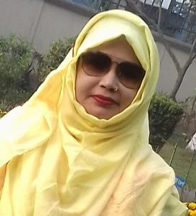
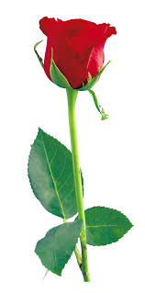
মঞ্জিলা আকতার
সহকারি শিক্ষক
ঘোড়াঘাট দাখিল মাদরাসা ঘোড়াঘাট দিনাজপুর
E-mail manzilagdm63@gmail.com
Mobile 01774051334

Slide 3
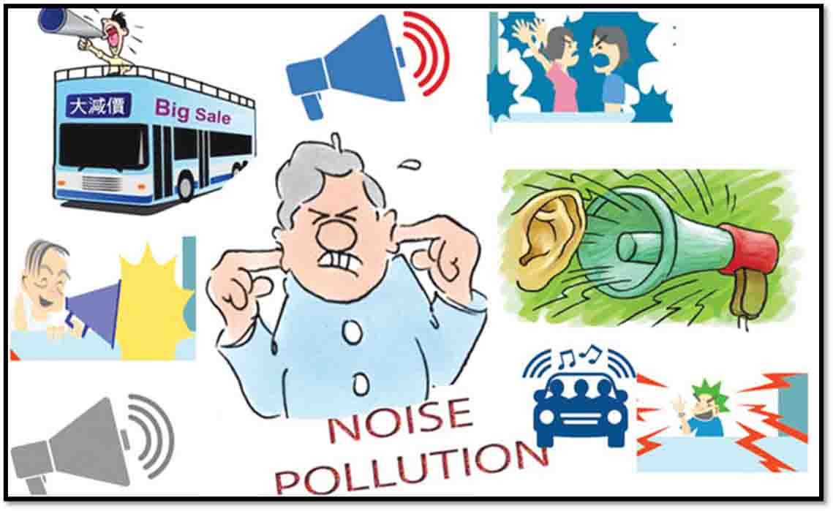
দেখতো এসব কিসের ছবি

Slide 4
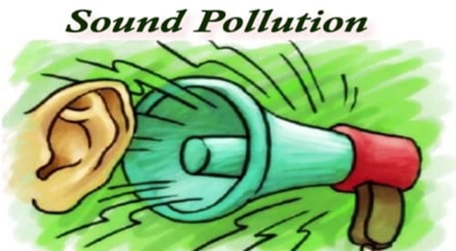
শব্দ দূষন
সুকুমার বড়ুয়া

Slide 5
শিখনফল
সুকুমার বড়ুয়া সম্পকে বলতে পারবে।
কবিতার শব্দের অর্থ এবং বাক্য বলতে পারবে।
কবিতাটি শুদ্ধ উচ্চারনে বলতে পারবে।
কবিতাটির মূলভাব বলতে পারবে।

Slide 6
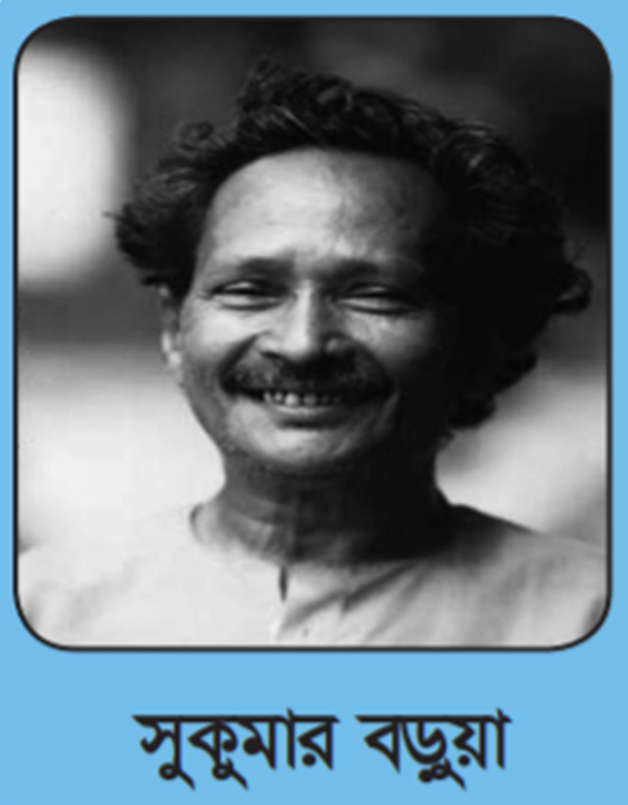
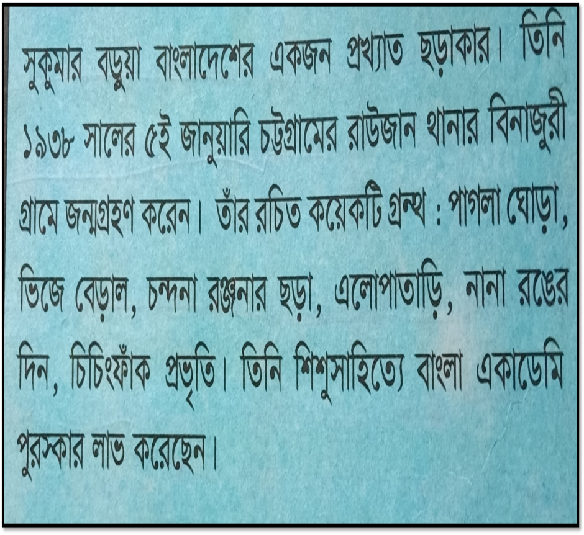

Slide 7
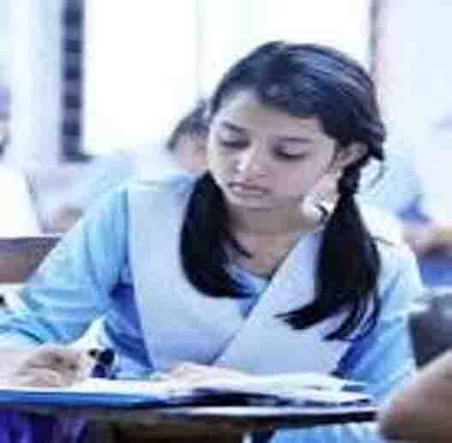
একক কাজ
কবি সুকুমার বড়ুয়ার জন্ম পরিচয় লিখ

Slide 8
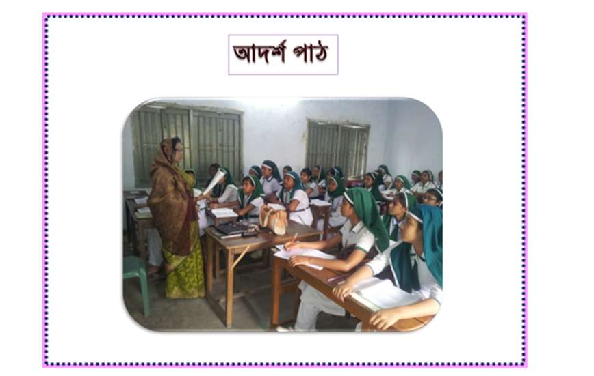

Slide 9
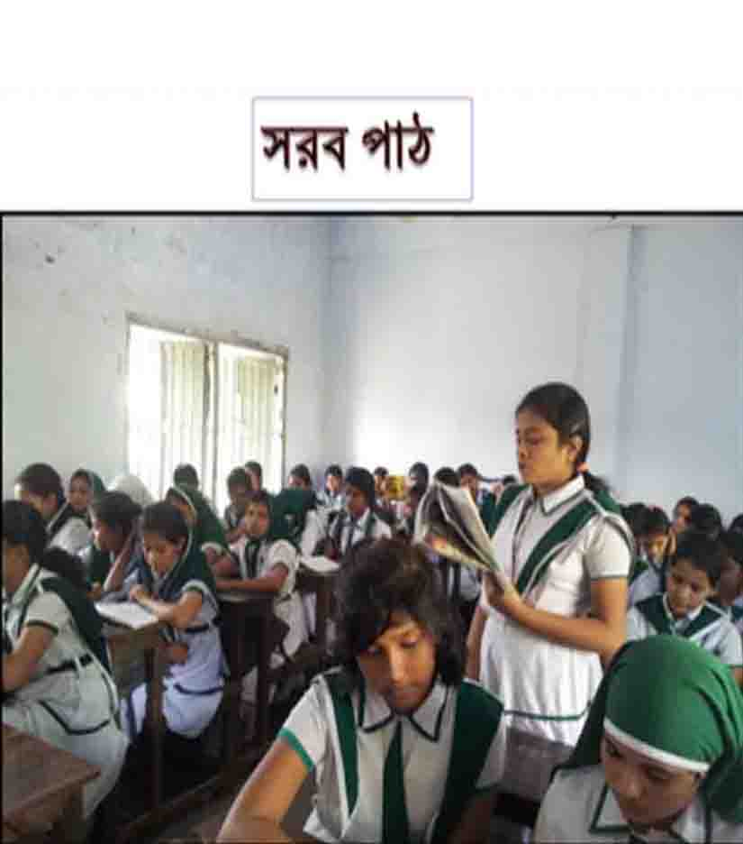

Slide 10
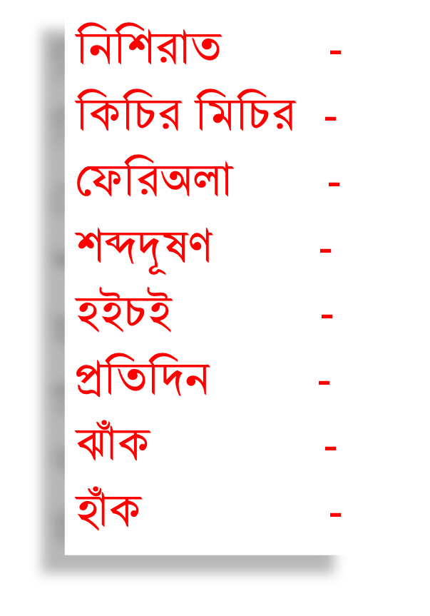
শব্দের অর্থ জেনে নেই

Slide 11
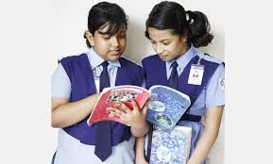
জোড়ায় কাজ
নিশিরাত, ফেরিঅলা, হাঁক,প্রতিদিন এই শব্দগুলো দিয়ে দুটি করে বাক্য তৌরী কর।

Slide 12
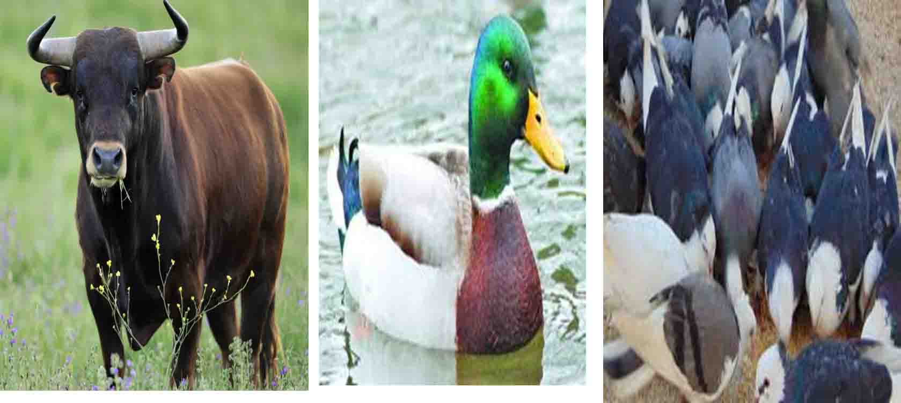

Slide 13
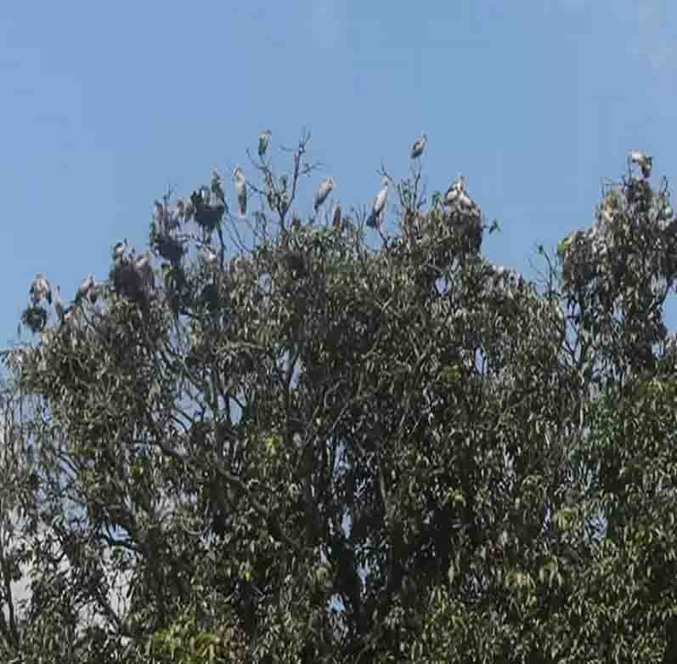
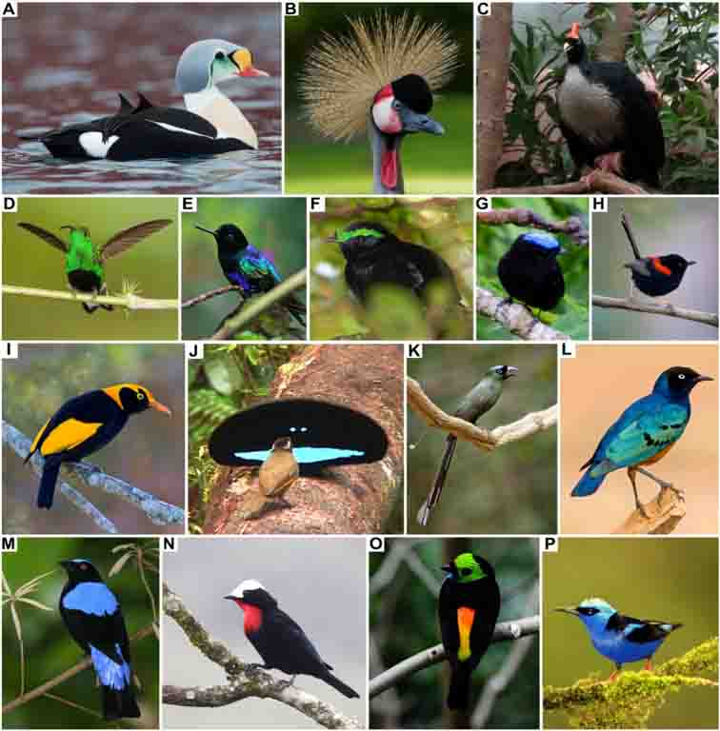

Slide 14
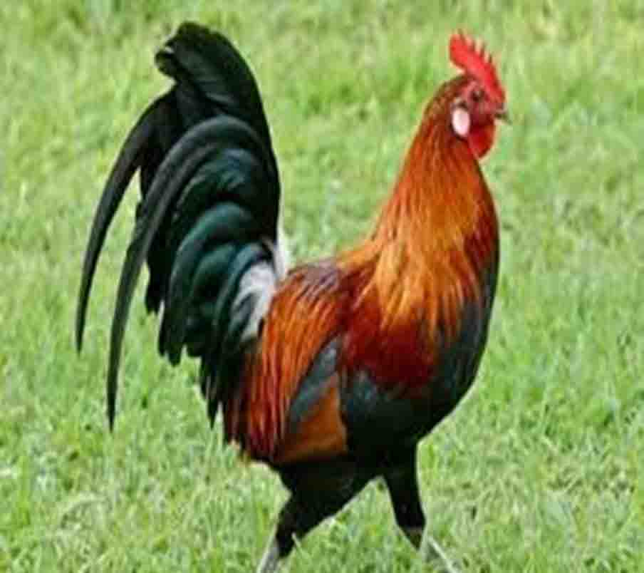
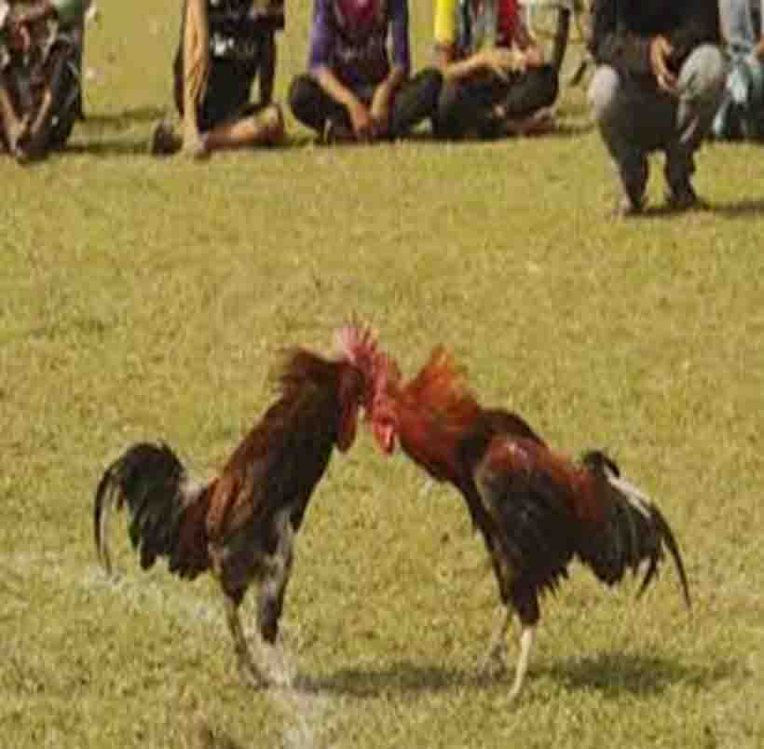

Slide 15
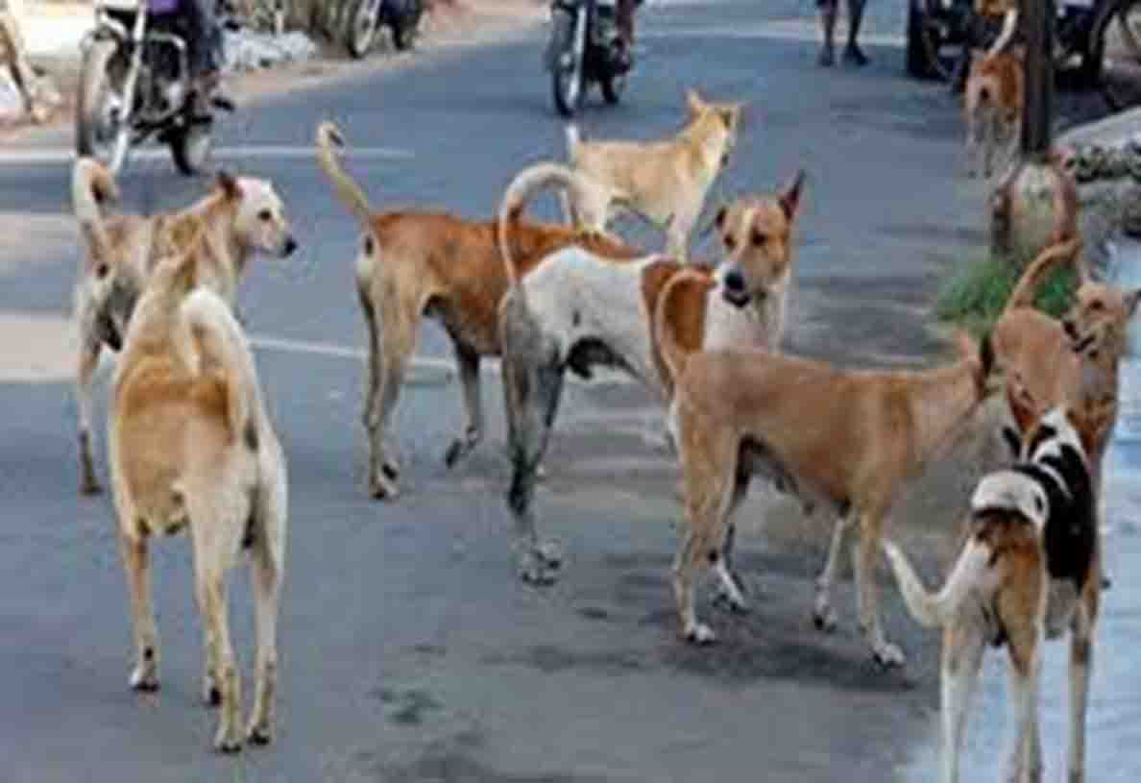

Slide 16
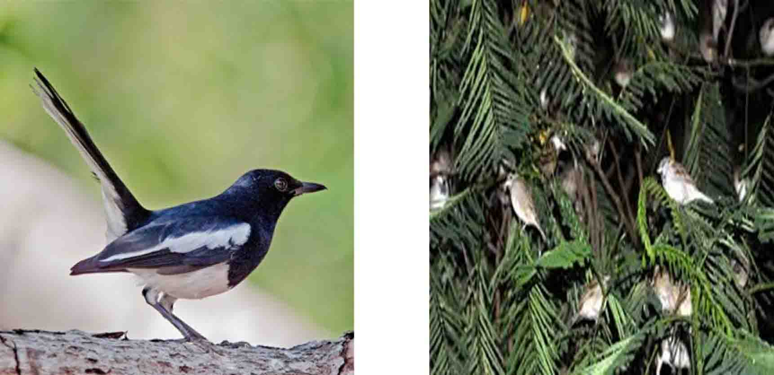

Slide 17
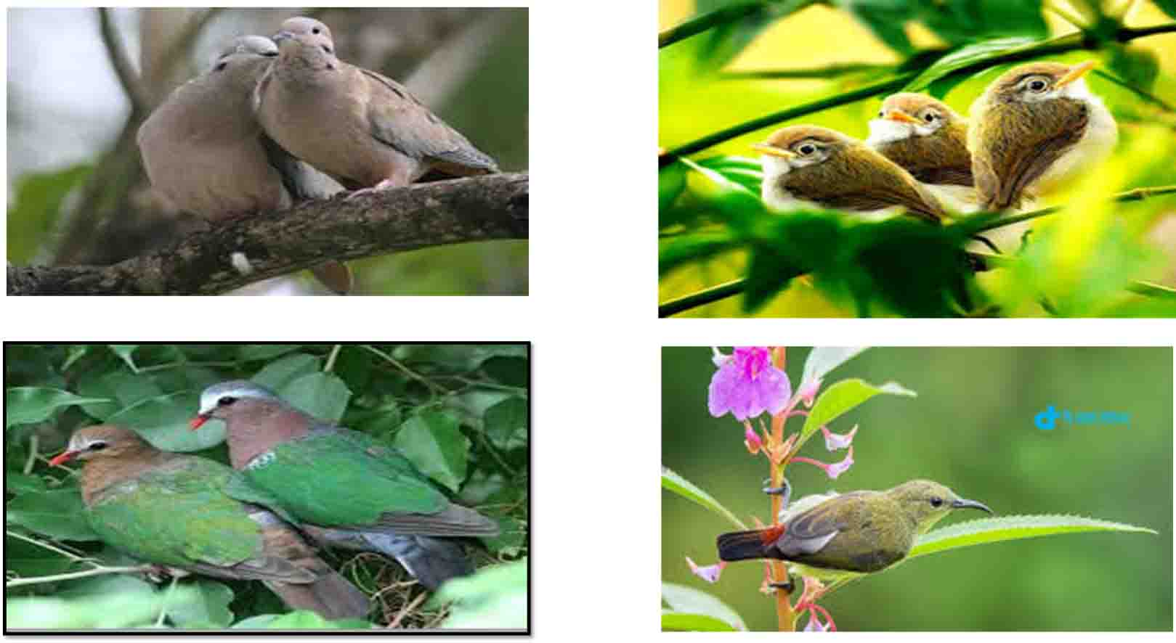

Slide 18
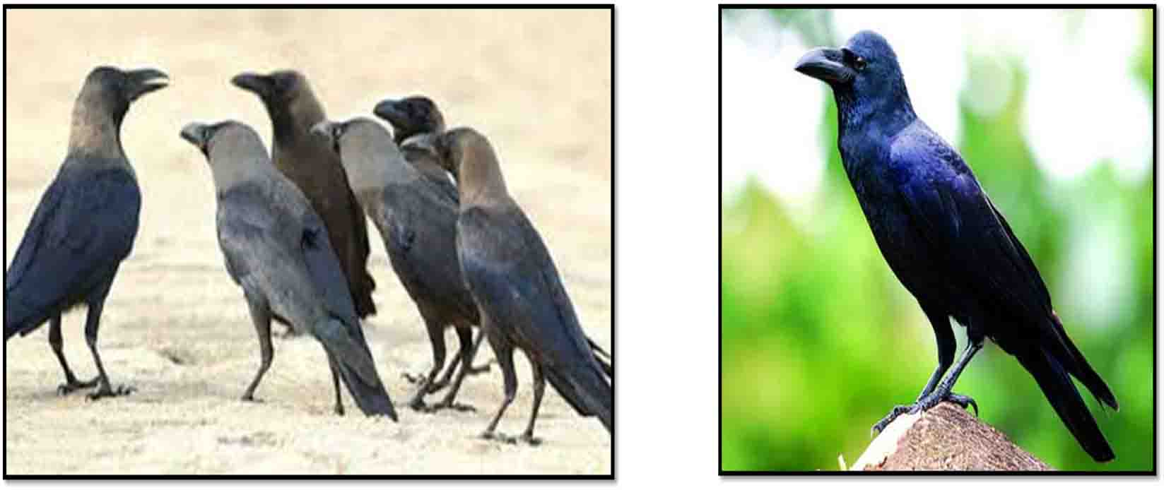

Slide 19
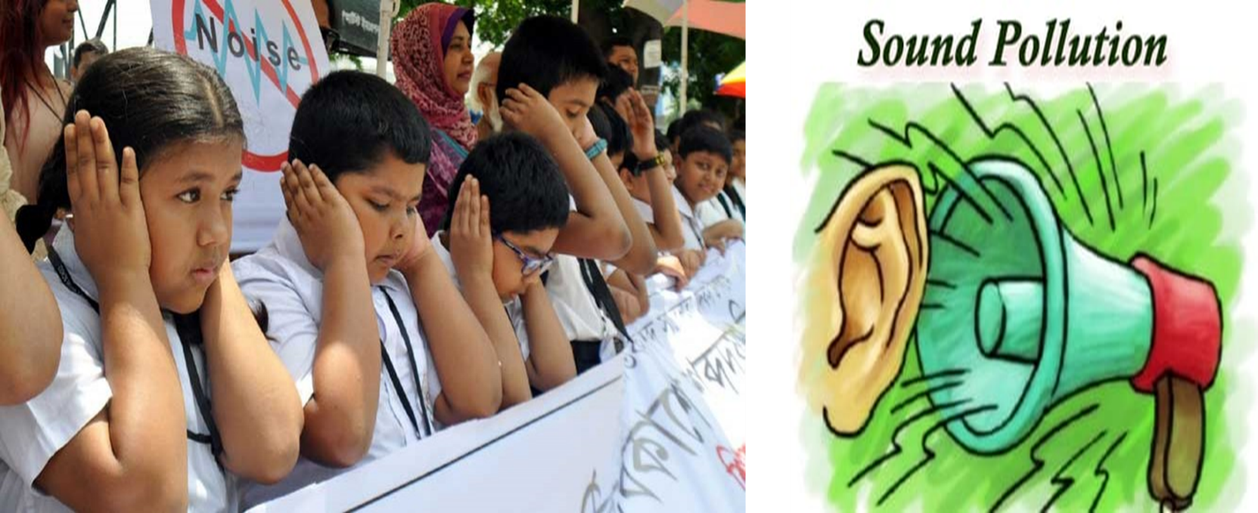

Slide 21
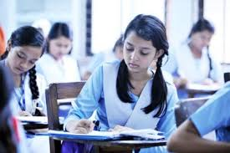
দলীয় কাজ
শব্দ দূষন কবিতার মুলভাব ব্যাখা কর

Slide 22
মূল্যায়ন
১।মোরগের ডাক কখন শুনতে পাই?
২।এই কবিতায় উল্লেখিত পাখিগুলোর নাম বলো?
.৩।শহরে শব্দ দূষনের কারন কি কি?
.৪।শব্দ দুষন কবিতার মুলভাব ব্যাখা করো?

Slide 23
কবিতাটি পড়বে এবং খাতায় না দেখে লেখার চেষ্টা করবে।

Slide 24
আল্লাহ হাফেজ

